Slide 1
Rapport marketing mensuel
Le Grand Marché
Notes:
Objectifs: comprendre baisse CA & établir évolution moyen terme prochains mois

Slide 2
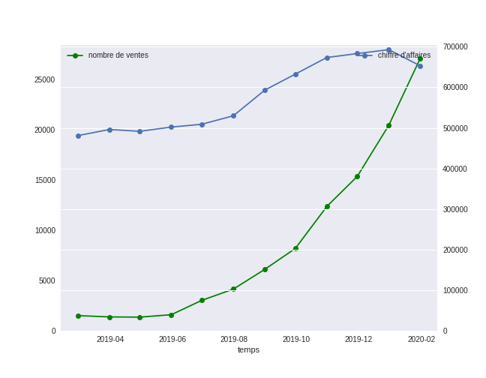
Baisse du CA malgré une augmentation exponentielle des ventes
Notes:
Graphique montre ventes VERT, CA BLEU. Forte acceleration ventes depuis Octobre, exponentielle depuis décembre
Côté CA, augmentation progressive, chute sur janvier

Slide 3
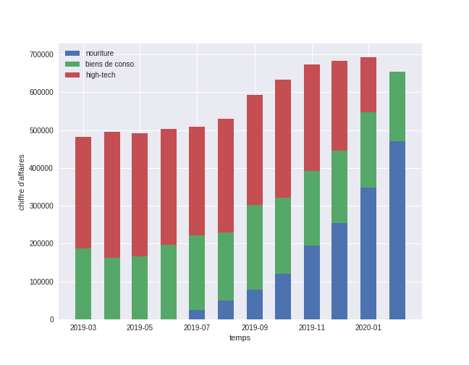
Augmentation des ventes de nourriture insuffisante à compenser l’abandon du secteur high-tech pour l’instant
Notes:
Graphique montre ventes/cétégorie/mois, biens de conso VERT, nourriture BLEU, high tech ROUGE
VERT maintien, BLEU augmentation progressive, ROUGE diminution puis disparition liée à l’arrêt segment high tech
Ce graphique répond à lui seul aux 2 questions, la légère baisse du chiffre d’affaire dûe à une légère surprédiction de l’augmentation des ventes de nourriture, qui sera compensée dès le mois prochain.
Cette presentation n’est néanmoins pas terminée, car cette analyse m’a permis de mettre en lumière un potentiel non exploité

Slide 4
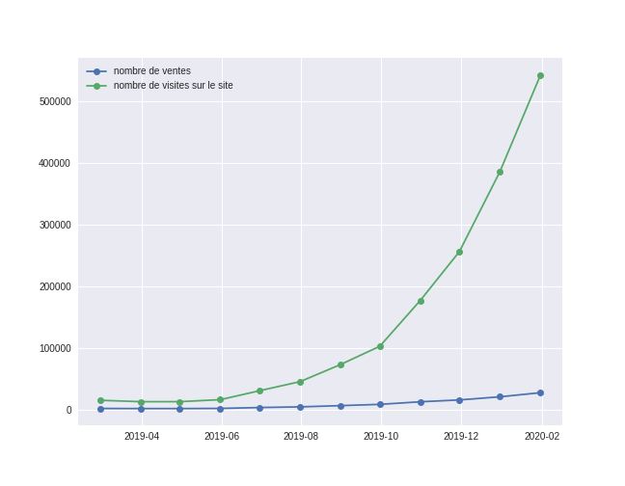
Augmentation exponentielle des visites comparées aux ventes elles-même exponentielles
Notes:
Graphique montre ventes cette fois-ci BLEU et visites VERT
Évoqué quelques minutes Forte acceleration ventes depuis Octobre, exponentielle depuis décembre Comparé à ça, visites EX-PO-NEN-TIELLES. Pourquoi impact négligeable de augmentation visite sur ventes?

Slide 5
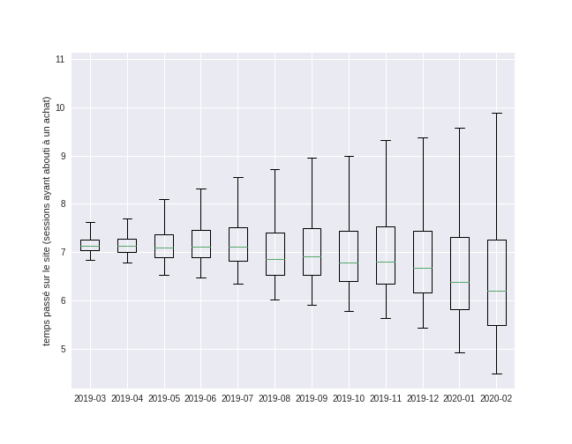
La variabilité du temps passé avant une vente augmente grandement
Notes:
Là ou utilisateur entre moins 7 et moins 8 pour vente, plus 4 et 10 !!!
Bague verte médiane diminue progressive, donc Coeur clients habitué à catalogue & site
Même chose pour les rectangles, Quartile 1 et 3, une masse de clients fait sessions rapides
Problématique, les traits ! Démontre les nouveaux utilisateurs sont "perdus"

Slide 6
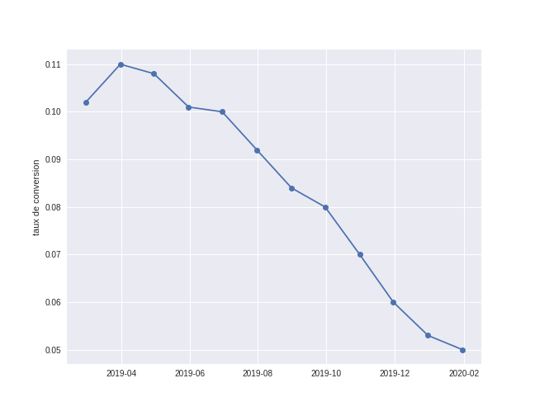
Taux de conversion en diminution exponentielle
Notes:
En conséquence le taux de conversion chute. Même si ce phénomène a un impact très négligeable sur le CA pour l’instant, il peut potentiellement expliquer la légère surprédiction vue en première partie, et est indicateur d’une faiblesse, soit du côté SEO (on attire des utilisateurs qui ne sont pas intéressés), soit du côté design du site (nos nouveaux utilisateurs n’arrivent pas à trouver ce qu’ils cherchent), ces pistes seront à explorer par les départements appropriés

